Slide 1
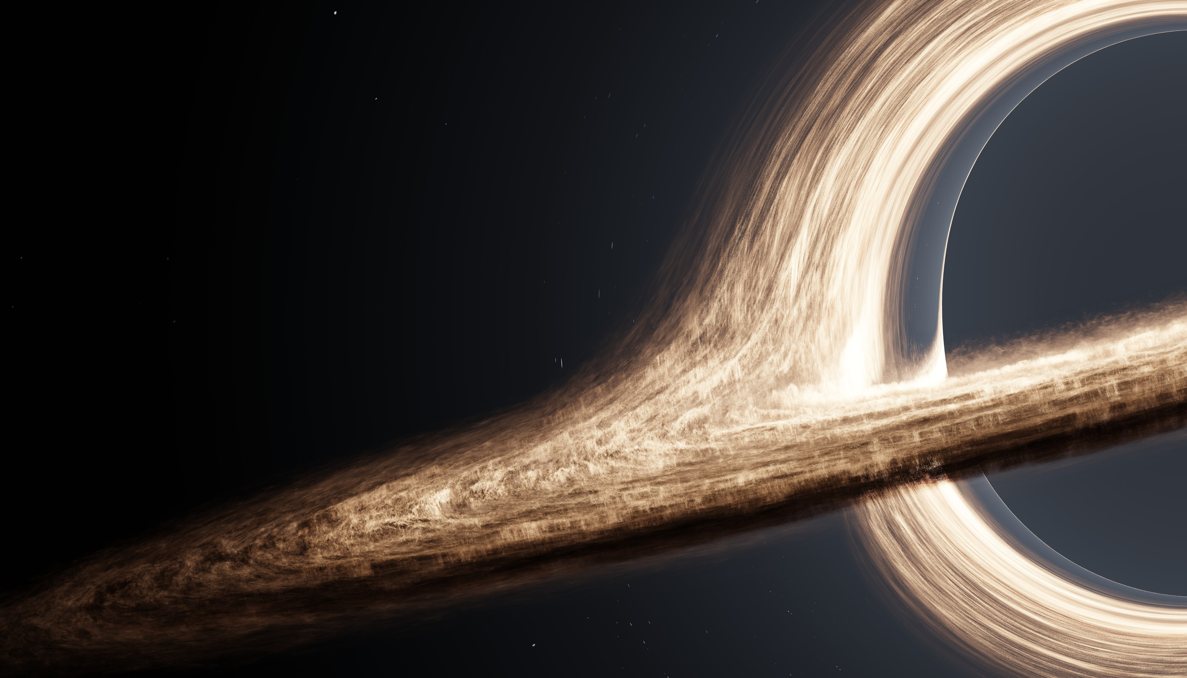

COSMICCHAT
Üdvözöllek nálunk!

Slide 2

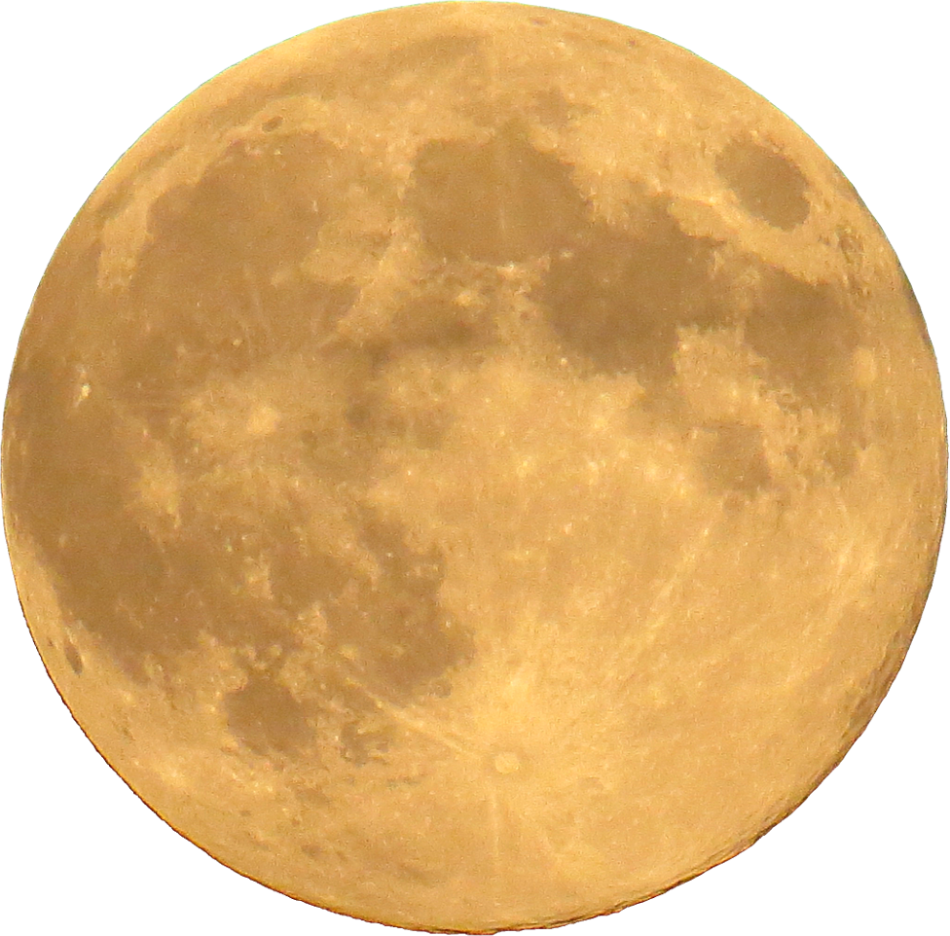









FEJLESZTÉSI ESZKÖZÖK:
Weboldal:
Környezet:

Slide 3

TÖBB MINT ÜZENETKÜLDÉS
Regisztráció → Barátok bejelölése → Üzenet váltás
Könnyed regisztráció után egyböl használhatod az alkalmazás összes funkcióját legyen szó profil adatok módosításáról vagy barátok felvételéröl.

Slide 4

KÜLDETÉSÜNK
01
Biztonság és adatvédelem: Teljes mértékben megfelelünk az európai adatvédelmi előírásoknak, és a felhasználók bármikor kérhetik adataik törlését vagy lekérését.
02
Az oldal teljes kommunikációja biztonságos kapcsolaton (SSL/TLS) keresztül történik, így semmilyen adat nem kerülhet ki „útközben”.
03
Biztonságos fájlmegosztás: Minden megosztott fájl titkosítottan tárolódik, és csak jogosult felhasználók férhetnek hozzá – külön linkek vagy jogosultságkezelés révén.
04
A jövő tervei: Egy modern üzenetküldő platform fejlesztése nem ér véget az első működő verzióval. Az igazi érték abban rejlik, hogy folyamatosan fejlődik, hallgat a felhasználók visszajelzéseire, és reagál a technológiai változásokra.

Slide 5
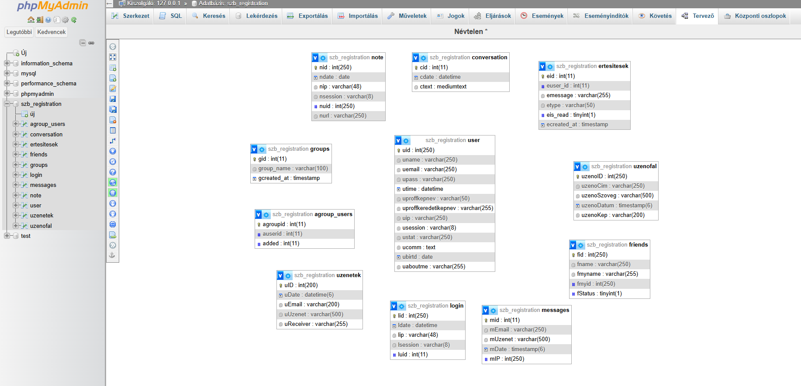
Adatbázis:

Slide 6
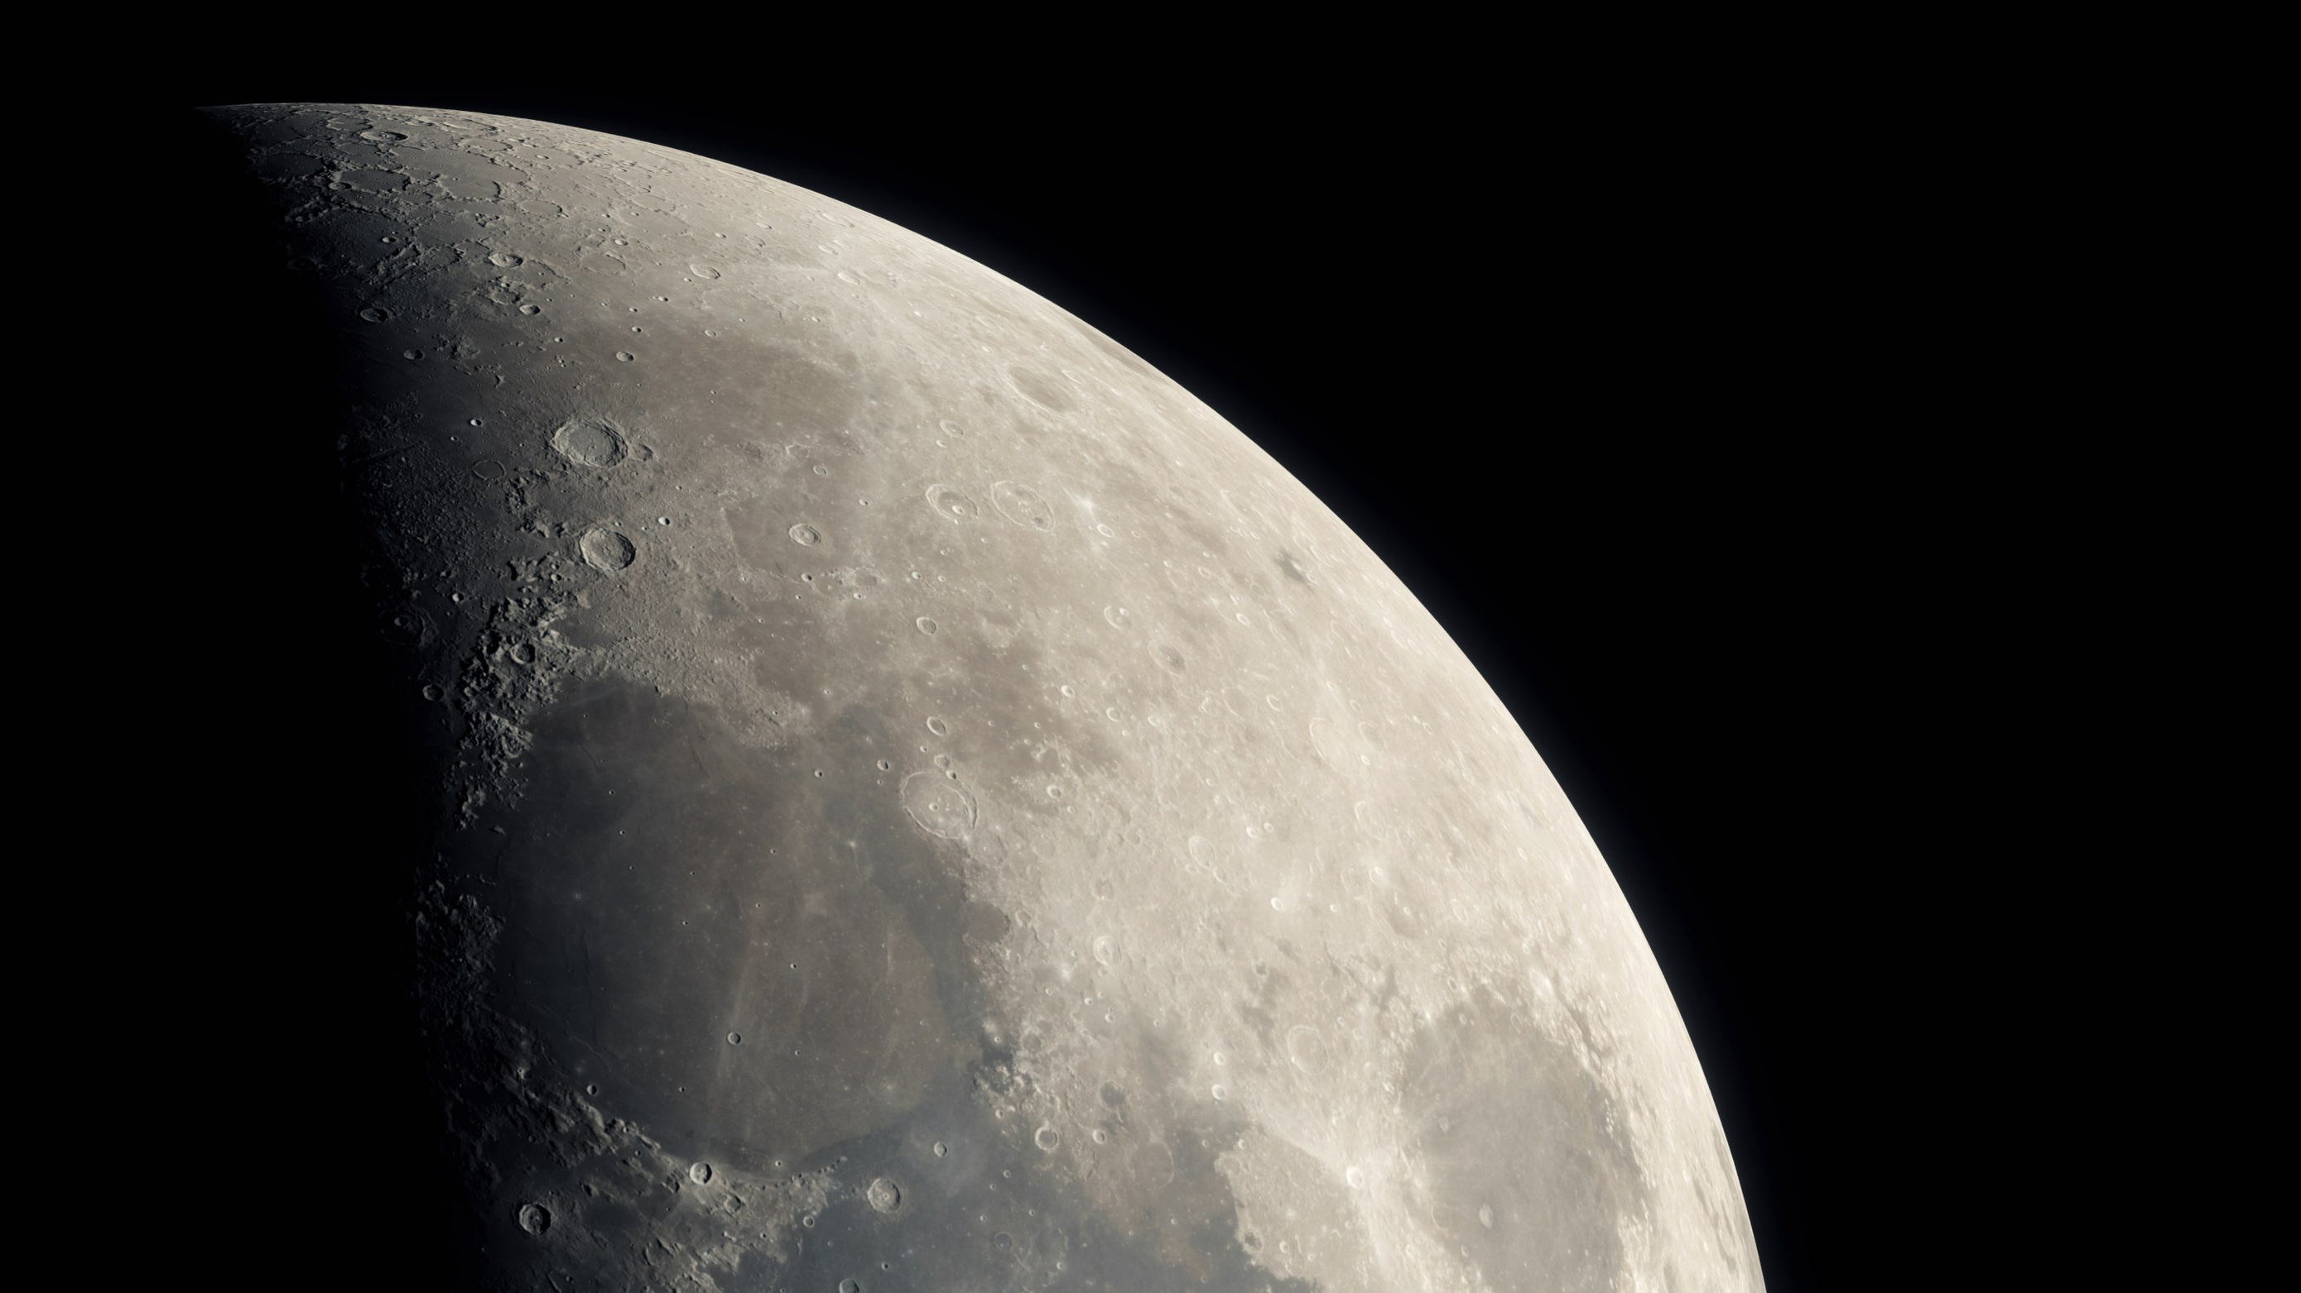


HTTP://COSMICCHAT.HU/
CONTAC T
+36 30 573 9151
www.cosmicchat.com
benjamin.szasz@gmail.com

